Slide 1
Projet 3 – Antoine VILLATTE
Application au service de la santé publique

Slide 2
Sommaire
Objectif
Nettoyage des données
Analyse Exploratoire et Statistique
Réduction dimensionnelle
Mise en application

Slide 3
Objectif

Slide 4
Objectif
Produit étranger
Produit Français équivalent

Slide 5
Nettoyage des données

Slide 6
Présentation du dataset
1.5 M d’observations
183 variables
80% de valeurs manquantes

Slide 7
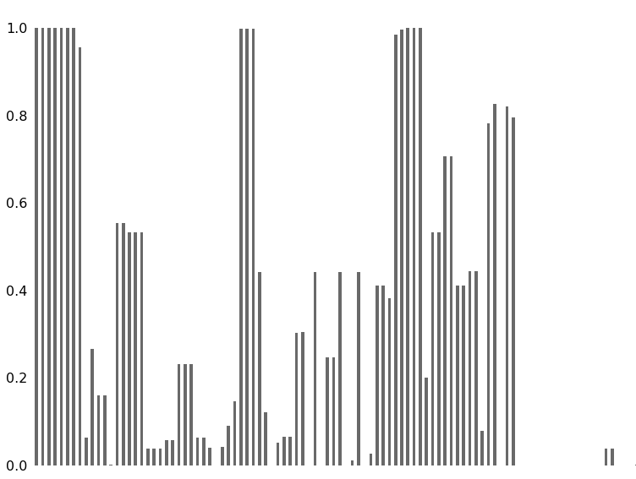
Valeurs manquantes
Echantillon de 1000 obs.
Taux de remplissage des colonnes (0 à 1)

Slide 8
Sélection des variables
Pays
France
Allemagne
Variables
Catégorie
Informations nutritionnelles
Condition
< 50% NAs
Nutriscore & nutrigrade
115 résultats

Slide 9
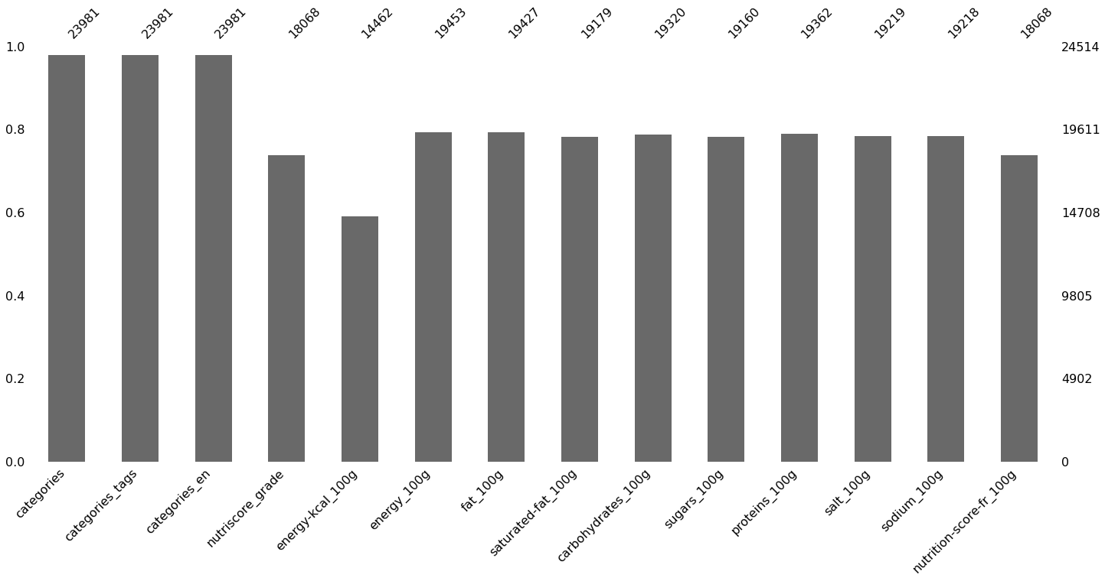
Sélection des variables
115 variables
14 variables

Slide 10
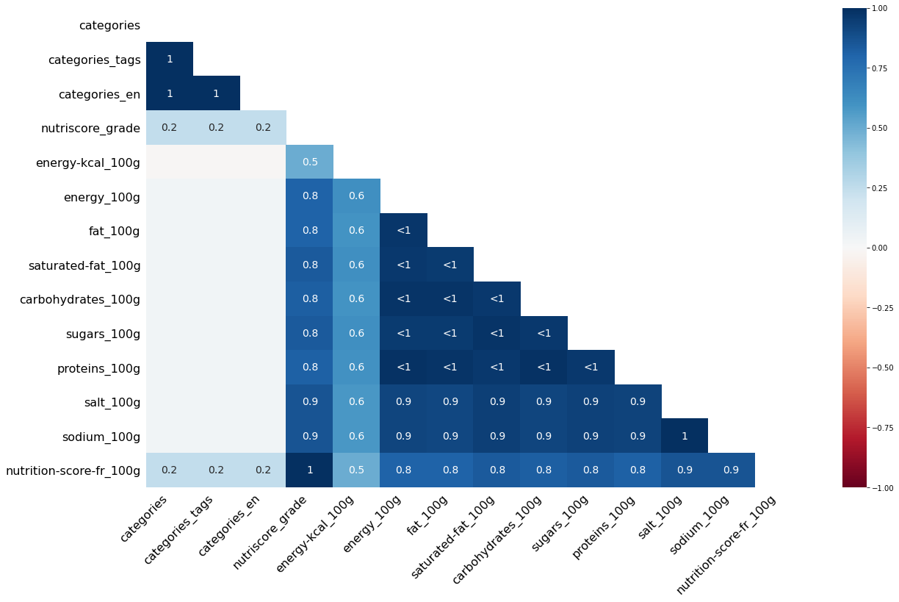
Corrélation NAs
Corrélation forte entre Nas
Suppression commune

Slide 11
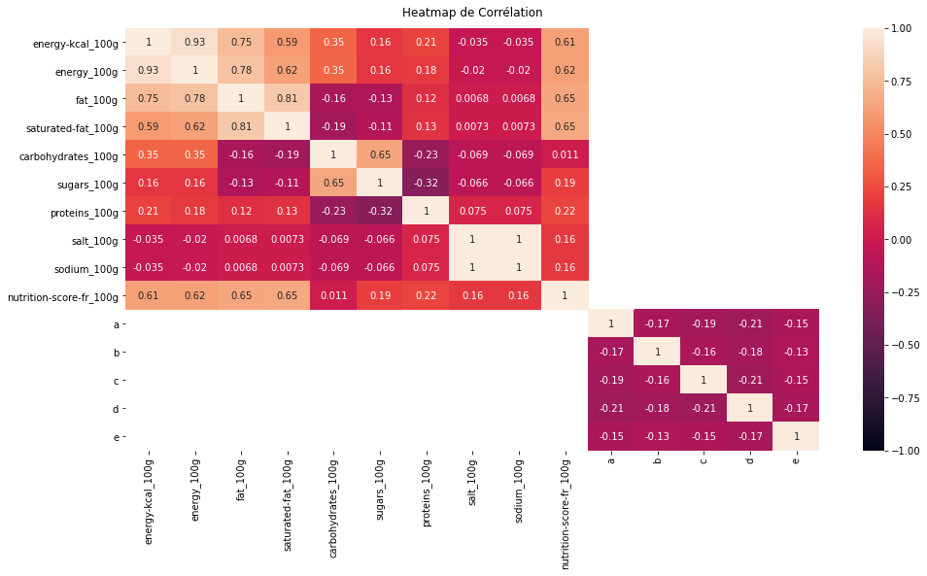
Corrélation des variables
Suppression Energy-Kcal
Suppression sodium
ANOVA nutriscore – grade
P-value ≈ 0
Suppression Nutrigrade

Slide 12
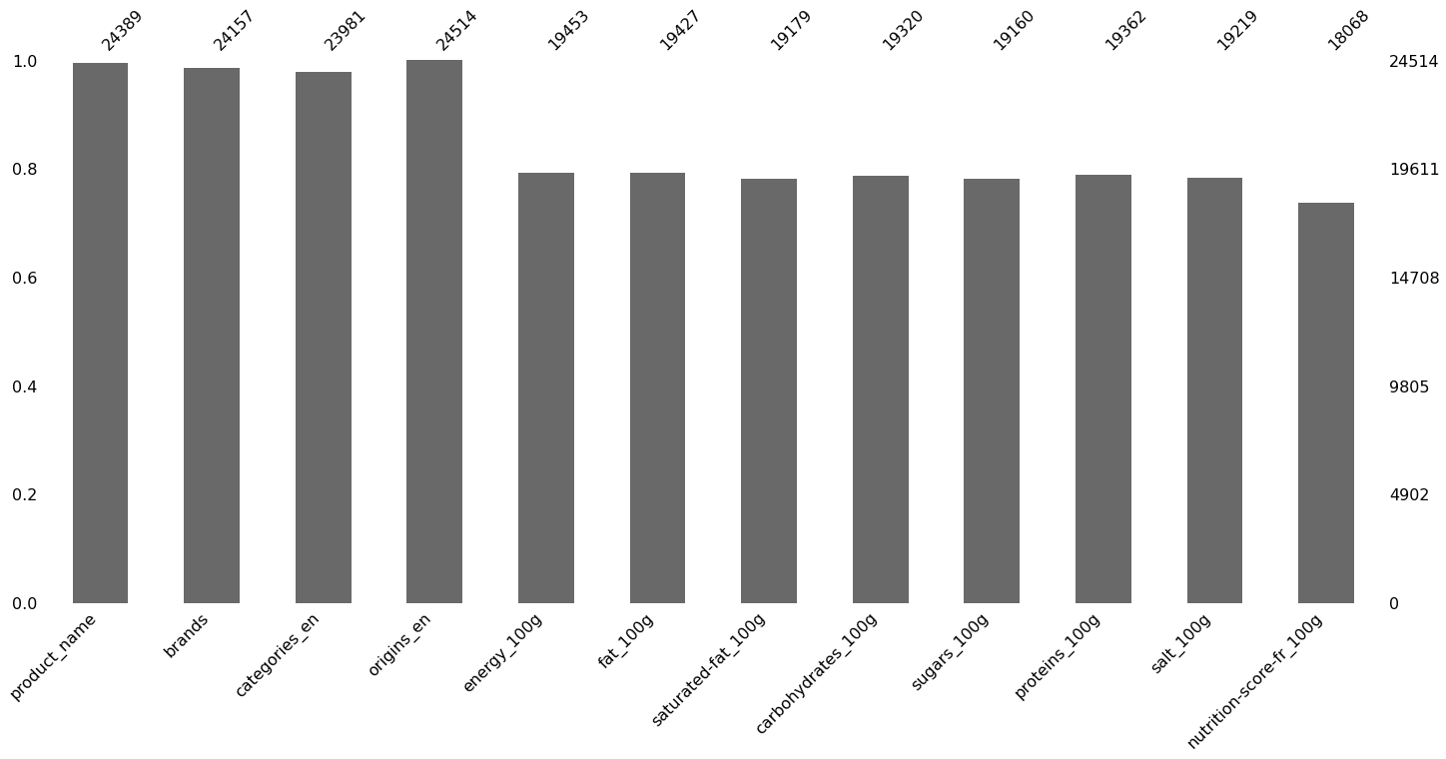
Retour sur les valeurs manquantes
Suppression des NAs

Slide 13
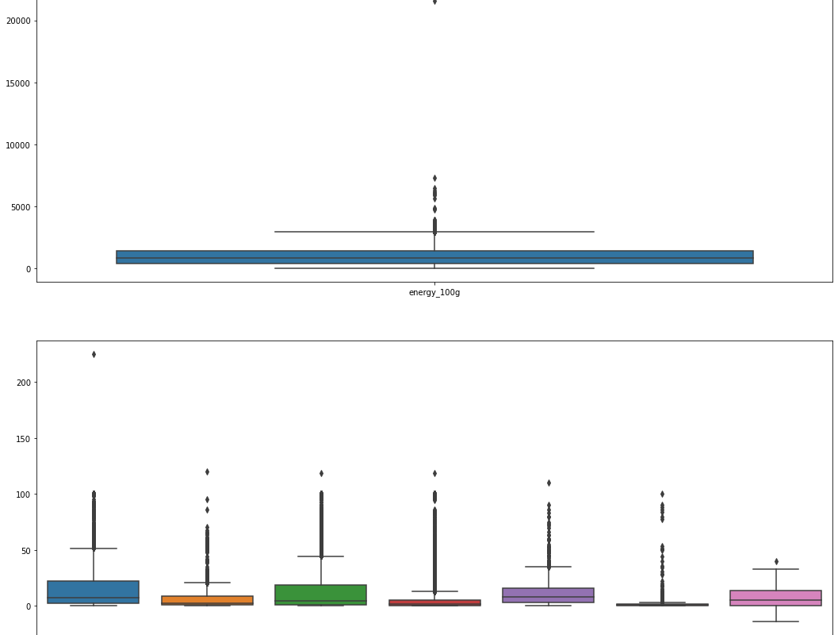
Détection des doublons et des valeurs aberrantes
125 doublons (0.7 %)
"Energy" : 1 valeur extrême
-15 ≤ Nutriscore ≤ 40 : 0 valeurs aberrantes
0 ≤ Info Nutr. ≤ 100 : 3 valeurs aberrantes

Slide 14
Structure après nettoyage
17 540 observations
12 variables
3 variables d’identification
9 variables de mesure
0 valeurs manquantes

Slide 15
Analyse Exploratoire et Statistique

Slide 16
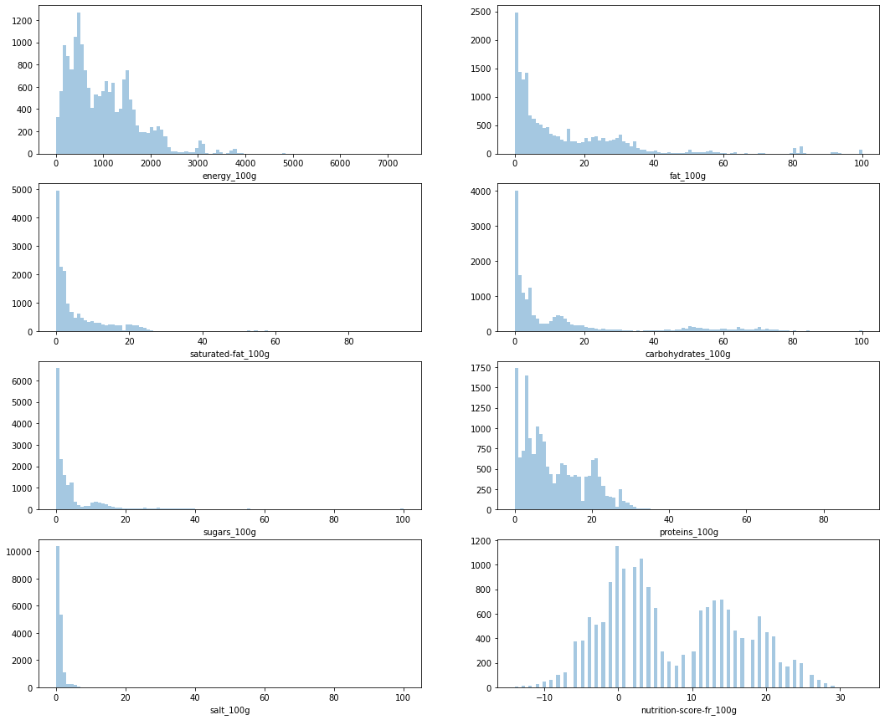
Analyse univariée
Variables numériques
Distributions asymétriques
Concentration des données

Slide 17
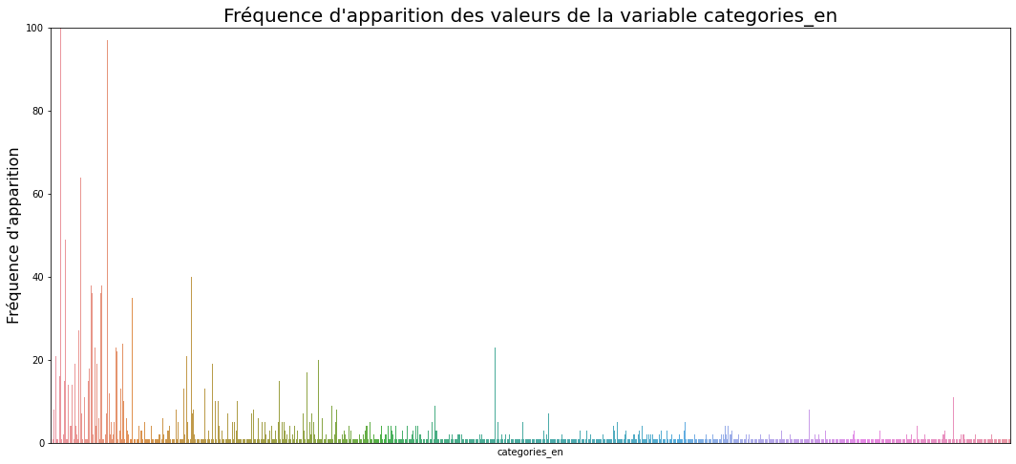
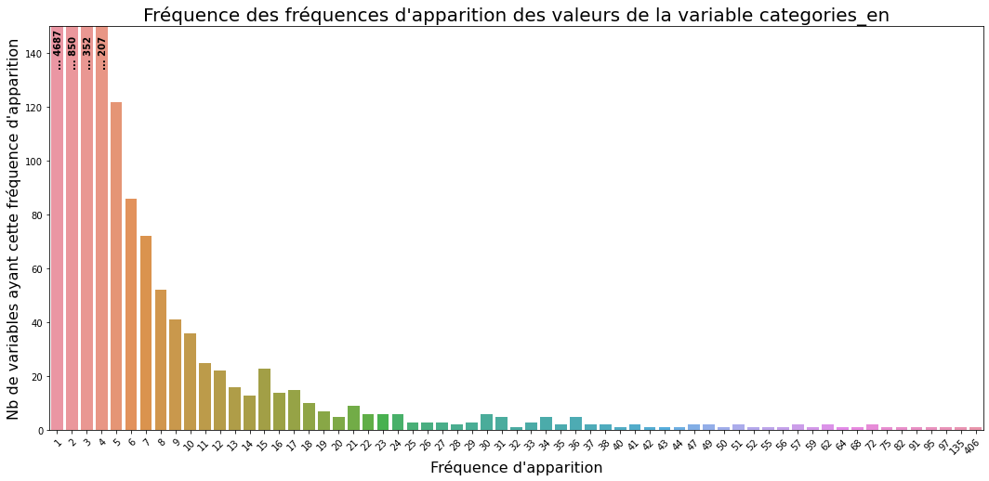
Variable catégorique
Apparition unique
Peu de valeurs apparaîssent plusieurs fois
Très peu de valeurs apparaîssent > 20 fois

Slide 18
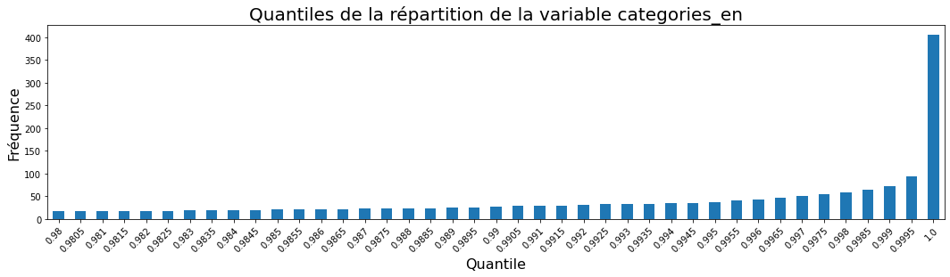
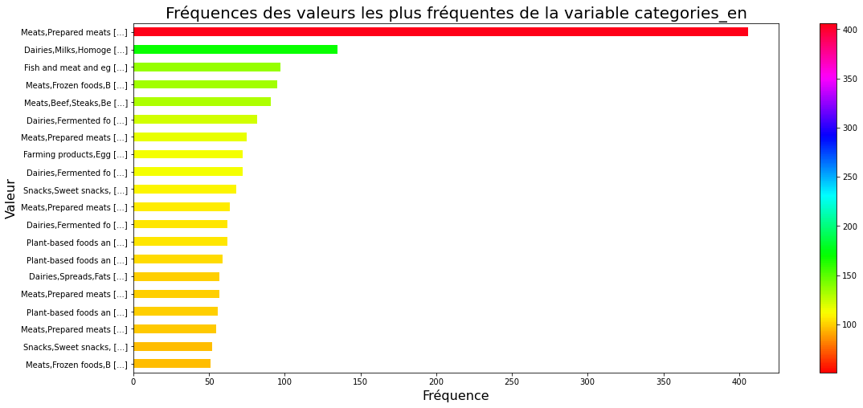

Slide 19
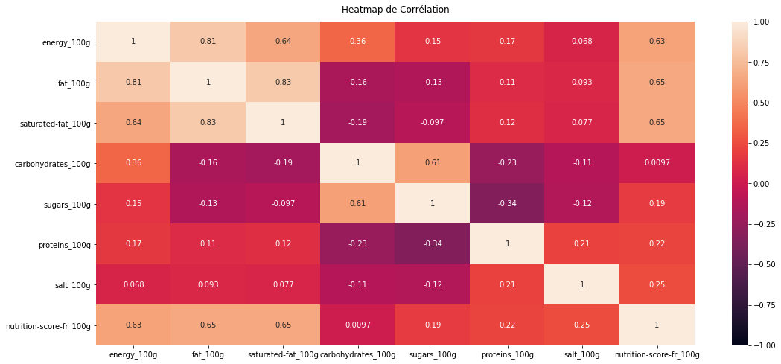
Analyse multivariée

Slide 20
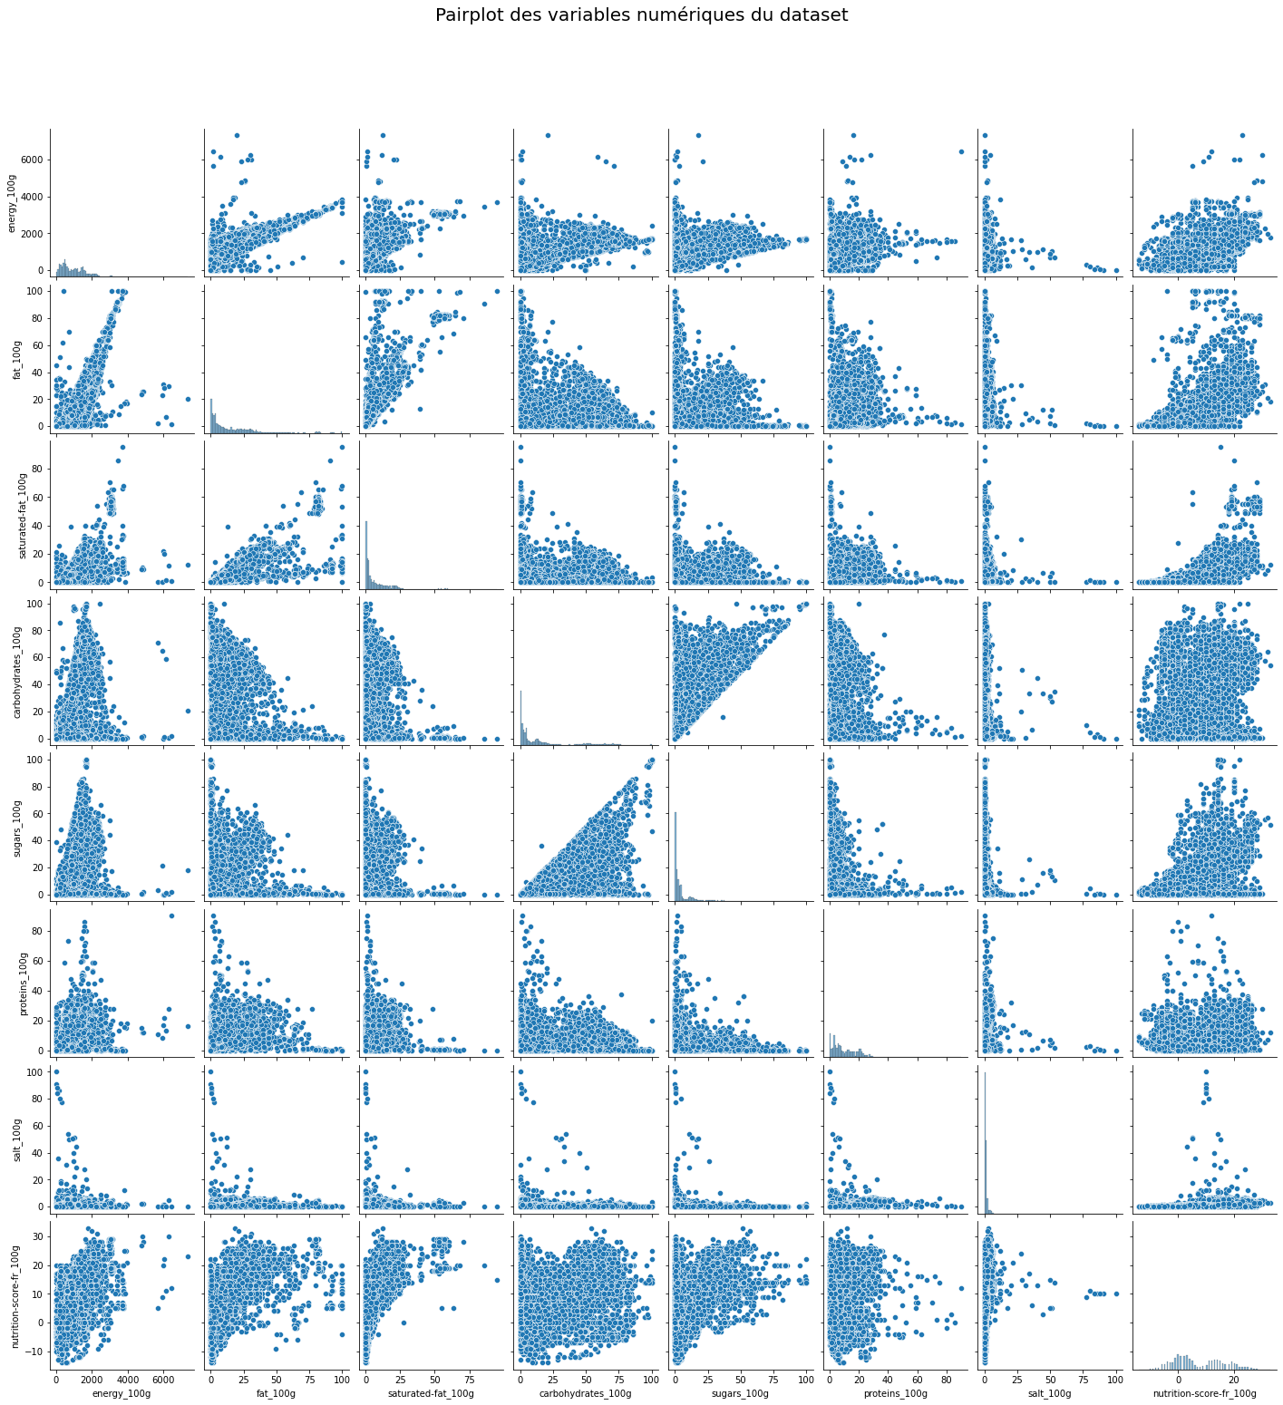
Relation entre les variables

Slide 21
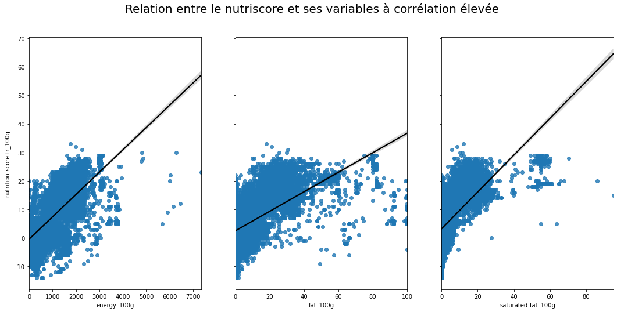
Relation avec Nutriscore
Relation linéaire
N’explique pas toute la loi sous-jacente

Slide 22
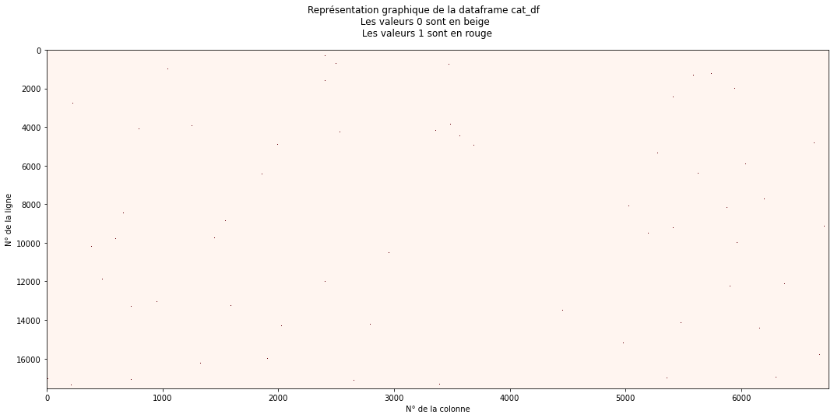
Encodage de la variable catégorique
Réduction dimensionnelle nécessaire

Slide 23
Réduction Dimensionnelle

